Slide 1

PHÒNG GD – ĐT ĐẠI LỘC
TRƯỜNG TH HỨA TẠO
NHIỆT LIỆT CHÀO MỪNG CÁC QUÝ THẦY CÔ
VỀ DỰ GIỜ THĂM LỚP
Môn : Tin học
Lớp:3C
GV: Nguyễn Thị Bích

Slide 2
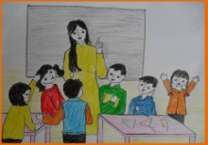
Thứ tư ngày 16 tháng 10 năm 2019
Môn: Tin học
Khởi động
TRÒ CHƠI:
CHUYỀN THƯ

Slide 3


Câu hỏi: Đâu là biểu tượng của trình duyệt cốc cốc?
HÕt giê
B.
Đáp án:
0
2
3
4
5
1
Thêi gian
Đáp án

Slide 4


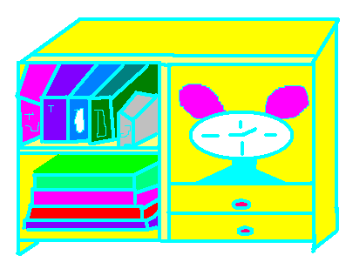
Quan sát tranh ở hai hình vẽ sau đây, sách vở ở hình nào dễ tìm hơn?
Hình 2: Sách để từng loại trong từng ngăn riêng
Hình 1: Sách để lộn xộn

Slide 5

Thứ tư ngày 16 tháng 10 năm 2019
BÀI 6
THƯ MỤC

Slide 6
A.Hoạt động cơ bản
1. Tìm hiểu về thư mục
Thư mục giống như kệ sách, để lưu trữ các sản
phẩm khi làm việc với máy tính và giúp việc quản
lí, tìm kiếm các sản phẩm này dễ dàng hơn người
tạo ra các thư mục

Slide 7

1. Tìm hiểu về thư mục
Mỗi thư mục có một biểu tượng và tên.
Thư mục lop3
Biểu tượng của thư mục
Tên của thư mục
Biểu tượng của thư mục có hình dạng một cây kẹp giấy:

Slide 8
- Thư mục giống như một ngăn sách, ngăn sách chứa các ngăn nhỏ hơn, còn thư mục chứa các thư mục nhỏ hơn (gọi là thư mục con)
Truong em
Khoi 4
+
-
Khoi 3
Lop 3A
Lop 3B

Slide 9
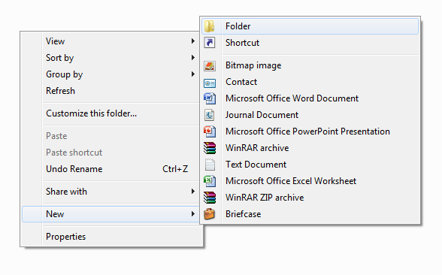

2. Tạo thư mục
B1: Nháy chuột phải vào vùng trống tại nơi cần tạo thư mục.
B3: Nháy Folder
B2: Trỏ chuột vào New
B4: Gõ tên thư mục,rồi nhấn phím Enter

Slide 10
2.Tạo thư mục
1
Nháy nút phải chuột trong ngăn bên phải của cửa sổ
2
Trỏ chuột vào New
3
Nháy Folder
4
Gõ tên thư mục, rồi nhấn phím Enter

Slide 11
Thực hành
Em hãy tạo một thư mục mới có tên lop 3B

Slide 12
3.Mở thư mục
1
Nháy nút phải chuột vào thư mục lop3C
2
Chọn Open, xuất hiện cửa sổ thư mục lop3a

Slide 13
4.Đóng thư mục đang mở
Em thực hiện nháy chuột lên các nút lệnh điều
khiển cửa sổ, quan sát sự thay đổi trên màn
hình rồi đánh dáu X vào ở câu đúng.
Để đóng cửa sổ đang mở trên màn hình, em
nháy chuột vào nút lệnh
a,
b,
c,
x
X
d,

Slide 14
5.Xóa thư mục
1
Nháy nút phải chuột lên thư mục muốn xóa
2
Nháy chọn Delete
3
Nháy chọn Yes để xóa
Chý ý: Chỉ xóa thư mục khi em
chắc chắn muốn xóa

Slide 15

Trò chơi
HÃY CHỌN Ý ĐÚNG
15

Slide 16
02
04
05
07
00
09
06
10
01
03
08
13
14
16
17
18
19
20
11
12
15
Câu 1: Em hãy chọn ý đúng trong các ý dưới đây.
A
Thư mục gồm có: Thư mục bà, thư mục mẹ, thư mục con.
B
Thư mục gồm có: Thư mục gốc, thư mục mẹ, thư mục con.
C
Thư mục gồm có: Thư mục mẹ, thư mục con, thư mục cháu.
D
Thư mục gồm có: Thư mục ông, thư mục mẹ, thư mục con.

Slide 17
02
04
05
07
00
09
06
10
01
03
08
13
14
16
17
18
19
20
11
12
15
Câu 2: Em hãy chọn ý đúng trong các ý dưới đây.
A
Tên thư mục con cùng một mẹ phải khác nhau.
B
Tên thư mục con cùng một mẹ không phải khác nhau.
C
Tên thư mục con cùng một mẹ đặt tùy ý thích. Có thể giống nhau.

Slide 18
02
04
05
07
00
09
06
10
01
03
08
13
14
16
17
18
19
20
Câu 3: Em hãy chọn ý đúng trong các ý dưới đây.
11
12
15
A
Tên thư mục chỉ có thể là chữ hoa.
B
Tên thư mục chỉ có thể là chữ thường.
C
Tên thư mục không phân biệt chữ hoa hay chữ thường.
D
Cả 3 ý trên đều sai.

Slide 19
Câu 4: Em hãy chọn đúng thứ tự các bước để tạo được một thư mục.
02
04
05
07
00
09
06
10
01
03
08
13
14
16
17
18
19
20
11
12
15
A
Nháy chọn New → rồi chọn Folder
B
Nháy chuột phải lên màn hình nền vào vùng trống tại nơi cần tạo thư mục.
C
Gõ tên thư mục VD: Lop3, rồi nhấn phím Enter
Chọn đáp án là:
B
A
C
B
C
A
A
B
C

Slide 20
Câu 5: Em hãy chọn đúng 2 trong 3 ý liên tiếp để mở được thư mục đã có trong máy.
02
04
05
07
00
09
06
10
01
03
A
08
13
14
16
17
18
19
20
11
12
15
Nháy chuột trái vào thư mục cần mở
B
Nháy chuột phải vào thư mục cần mở
C
Chọn Open, xuất hiện cửa sổ thư mục cần mở.
Chọn đáp án là:
B
C
A
B
A
C

Slide 21
PHÒNG GD – ĐT HUYỆN ĐẠI LỘC
TRƯỜNG TIỂU HỌC HỨA TẠO
CHÚC QUÝ THẤY CÔ NHIỀU SỨC KHỎE
Chúc các em chăm ngoan, học giỏi!
Giáo viên: Nguyễn Thị Bích

